Slide 1

By Hacking Hawks :
-Apostu Razvan
-Bahrin Catalin
-Grigoras Andrei

Slide 2
FII LIFE
Un portal pentru FII care consta într-o platforma mobile care ruleaza pe Android și un panel Web pentru administrare.

Slide 3
Tehnologii utilizate
Java Nativ (Android Studio), XML
PHP, MYSQL, HTML, JAVASCRIPT, jQUERY,CSS
Bootstrap/MDL
Adobe Illustrator, Adobe Photoshop
Android SDK + Libraries :
com.android.volley:volley:1.0.0
com.afollestad.material-dialogs:core:0.8.6.1'
com.squareup.picasso:picasso:2.5.2'
net.gotev:uploadservice:3.0'

Slide 4
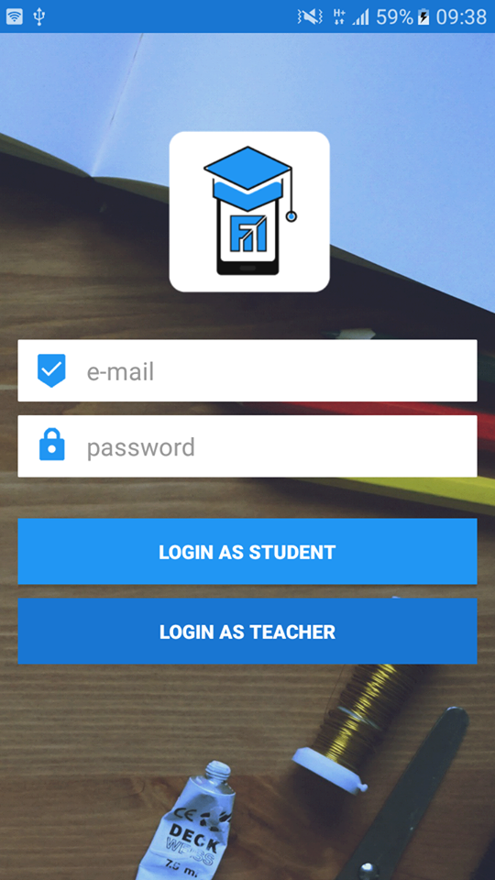
Features Android
O pagina de autentificare pentru a clasifica membrii facultatii (Studenți/Profesori)

Slide 5
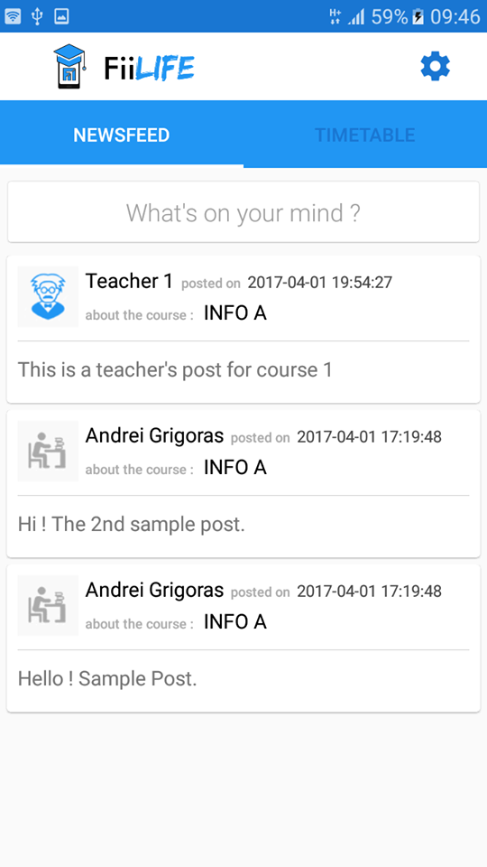
Features Android
O rețea de socializare concretizata printr-un newsfeed unde atât studenții, cât și profesorii pot relationa, facilitand experiența de membru al facultatii

Slide 6
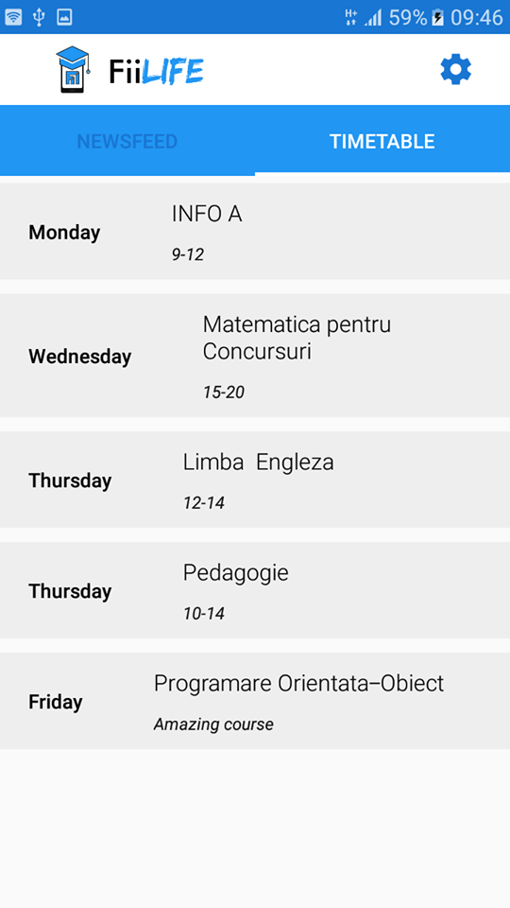
Features Android
Posibilitatea de a îți verifica oricând orarul pentru a te asigura ca nu pierzi nici un curs
din greșeala :))

Slide 7
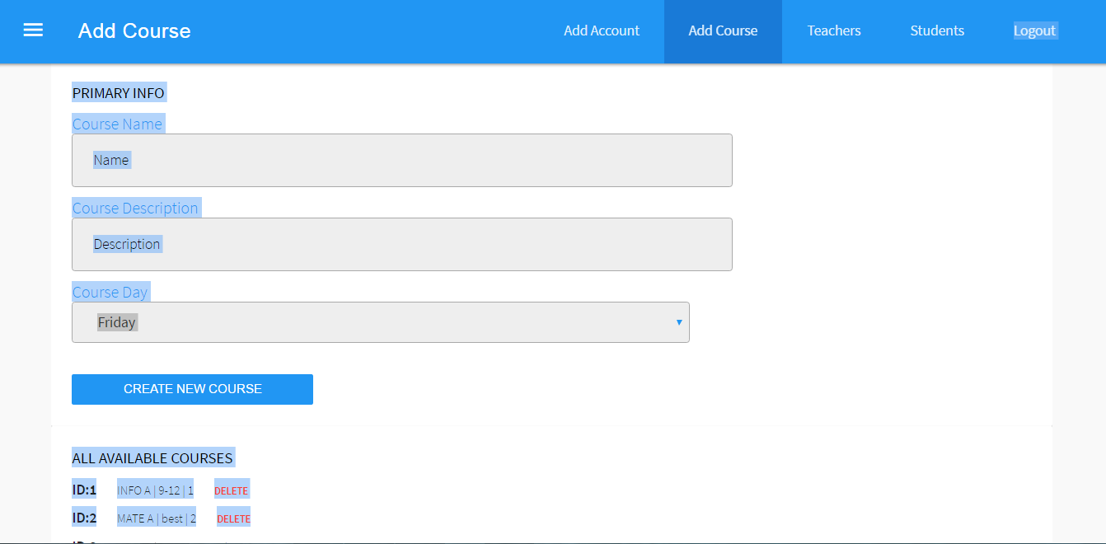
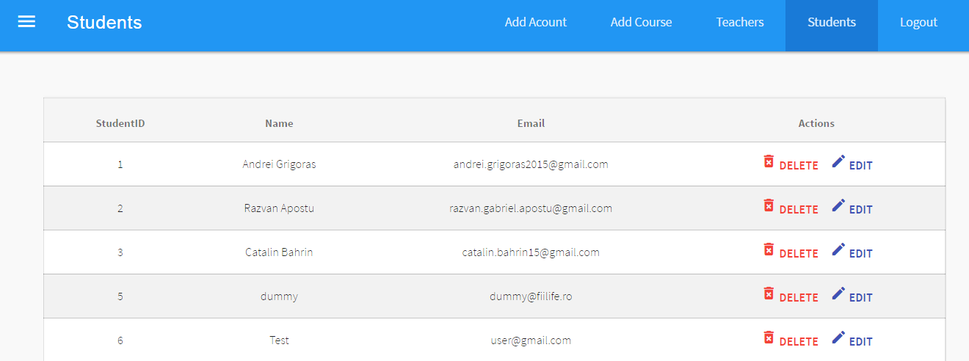
Features Web
Gestionare atât a conturilor de student
și profesor, cât și a cursurilor

Slide 8
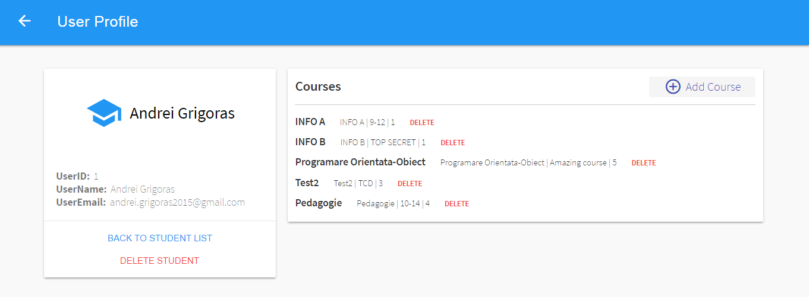
Features Web
Control asupra profilurilor utilizatorilor (Editare, Selectare Cursuri)

Slide 9
Securitate
Verificare cu token pentru a nu fi accesate pagini PHP din surse nesigure
Verificare stringuri pentru a preveni SQL INJECTIONS
Criptare a parolelor de 2 ori (local și pe server)

Slide 10
Concluzie...
Suntem nerabdatori sa va aratam produsul!
#hackathonFIILife

